Slide 1
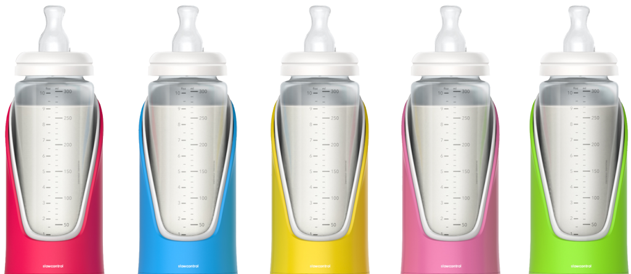
Bibduino
Par Claire-Victoria Carles, Emma Sautel & Solène Schropff

Slide 2
Sommaire
Problématique
Motivation & objectifs
Fonctions & schémas
Matériel
Utilisation du matériel
Gestion
Planning
Conclusion

Slide 3
Problématique
Comment gagner du temps au quotidien pour préparer un biberon ?

Slide 4
Motivation, objectifs
Apprendre à gérer un projet par nous même
Acquérir de nouvelles connaissances dans la programmation, la construction de machines électroniques et sûrement bien plus
Ce projet répond à une réelle demande du consommateur (la machine existe mais les paramètres ne sont pas modulables).
Nous avons donc pensées faire une application Android permettant de choisir les doses et températures parfaites correspondant à chaque bébé
Le biberon pourrait être mélangé par la machine ou par les parents. Cette étape demande une réflexion non aboutie pour le moment sur comment mélanger le lait et la poudre sans faire de grumeaux

Slide 5
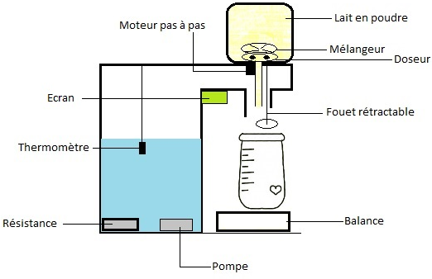
Fonctions et schémas
But: Préparer un biberon en un clique depuis son téléphone
Chauffer l’eau et la verser
Verser le lait
Mélanger le tout
Afficher la température et indiquer quand le biberon est près grâce à l’écran LCD

Slide 6
Matériel
Sensor waterproof OneWire
Résistance waterproof
Balance électronique Elecrow
Ecran LCD
Moteur pas à pas
Fouet
Pompe
Module de réception Wifi
Plastique pour découper les pièces

Slide 7
Utilisation du matériel
Balance: sert à vérifier qu’un biberon est placé sous le bec verseur et à doser la quantité de lait et d’eau introduite
Résistance: chauffe l’eau
Thermomètre: lance la distribution de l’eau une fois la température désirée atteinte
Ecran LCD: affiche la température et un message de biberon prêt
Moteur pas à pas: permet la rotation de la pièce doseuse de lait
Pompe: envoie l’eau dans le biberon
Module Wifi: permet de recevoir les informations (température, dose) envoyées depuis l’application Android par le consommateur

Slide 8
Répartition des tâches
Solène : codes informatiques
Emma: construction de la machine
Claire-Vi: branchements électroniques
Bien sûr, les rôles ne sont pas fixes et chacune expérimentera tous les rôles disponibles afin de tirer le plus de connaissances possibles de ce projet

Slide 9
Diagramme de Gantt
Semaine 1
3
5
7
9
11
13
15
2018
Aujourd'hui
Tester les composants
19/1/2018 - 19/2/2018
Créer/Imprimer les pièces
23/1/2018 - 23/2/2018
Teste des différents sous-assemblages
12/2/2018 - 5/3/2018
32 jours
20/2/2018 - 27/4/2018
32 jours
Assemblages
22 jours
67 jours
2/5/2018 - 4/20/2018
Création de l'application
75 jours

Slide 10
Conclusion

